Slide 1
머신러닝 (Machine Learning)
권범준 서교영 구은혜 김도은 고강련

Slide 2
목차
일주일 간의 활동
CNN (Convolutional Neural Network)

Slide 3
일주일 간의 활동
- CNN을 사용하여 이미지를 인식해서
이미지에 있는 글자를 텍스트로 바꾸는 머신러닝 만들기
- CNN 공부

Slide 4
CNN(Convolutional Neural Network)
합성곱 신경망
실제로 쓰이는 딥러닝 모델
이미지의 특징을 추출하여 입력 데이터를 특징이 강조된 작은 데이터로 만들어 분류하는 신경망 모델
전체 이미지를 한 번에 보는 게 아니라 작은 이미지를 확인한 결과들을 모아 전체 물체를 인식
목적 : 필터를 업데이트 하여 특징을 더욱 부각시키도록 만들면서, 특징이 부각된 데이터로 분류를 수행하는 것

Slide 5
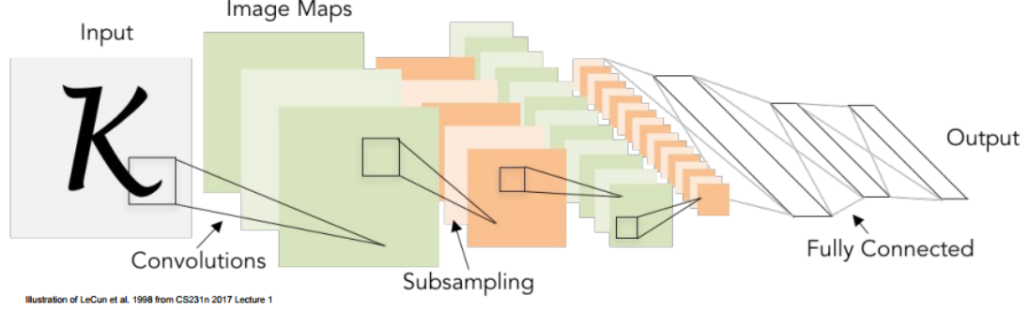
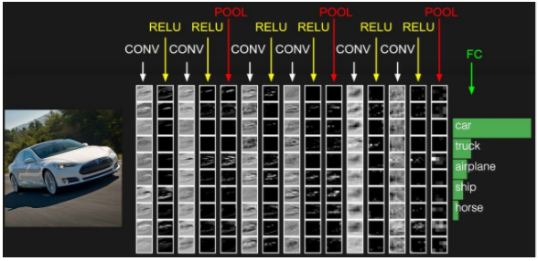
CNN
입력 이미지가 들어오면, Convolution Layer와
Activation Layer을 여러 번 거침
그 후, Pooling Layer를 거침
→ 이 과정에서 이미지의 크기가 작아짐
이 과정을 여러 번 더 거쳐서 이미지의 크기를 더욱 줄인 후,
Fully-Connected Layer에 그 결과를 넣어서 분류를 수행

Slide 6
Convolution Layer
특정한 필터를 사용해 데이터의 특징을 추출 하는 레이어
합성곱(Convolution)
필터 연산과 비슷, 입력 데이터 이미지에 특정 크기 필터 (커널(Kernel)) 적용해 새로운 이미지 생성함.

Slide 7
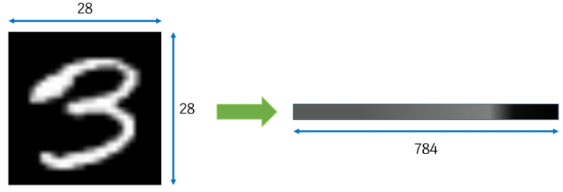
NN 구성하며 사용하던 일반계층 : (1 x 28 x 28)모양 데이터 -> (784) 모양으로 펴서 구현함.
MNIST 데이터 : 전처리가 잘 되있어 1차원으로 펴서 SOFTMAX 분류해도 정확도 매우 높음
일반 이미지 데이터 : 크기 매우 大 & 이미지 RGB 컬러 → 1차원으로 평탄화하기 너무 大
→ 합성곱 계층 사용으로 해결 가능
입출력 데이터를 특징 맵 (Feature Map) 이라고 하며, 입력 데이터를 입력 특징 맵 (Input Feature Map), 출력 데이터를 출력 특징 맵 (Output Feature Map) 이라고 함

Slide 8
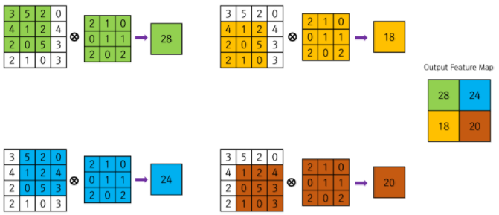
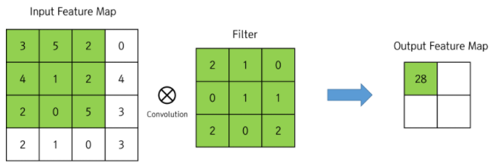
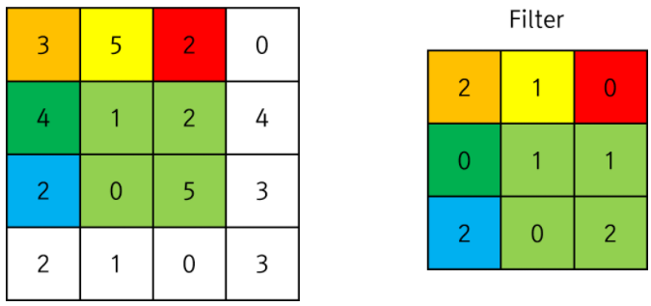
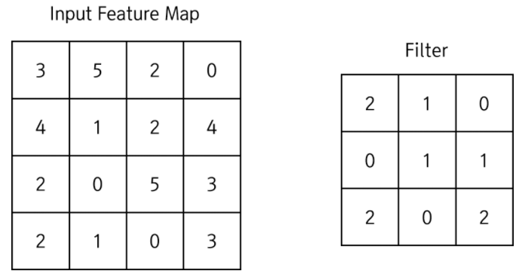
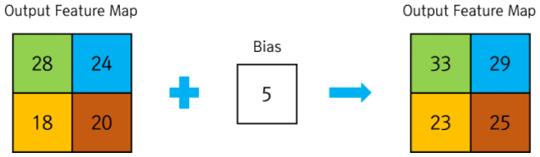
합성곱 연산

Slide 9
Stride & 출력 특징 맵의 크기
Stride : Convolution 연산 진행 과정 중 Filter가 한 번 이동하는 거리
입력 이미지와 필터의 크기, Stride를 결정 → 출력 크기 구함
N X N 크기 이미지에 F X F 크기의 필터를 S의 Stride로 움직일 때, 출력 채널의 크기 C C = ( N– F ) / S + 1
Convolution 연산에서 Stride ↑ → 출력 크기 ↓ Padding ↑ → 출력 크기 ↑

Slide 10
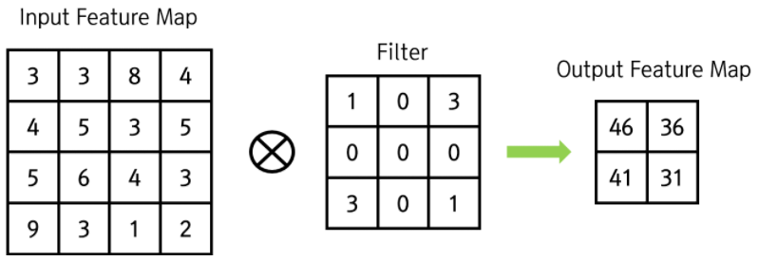
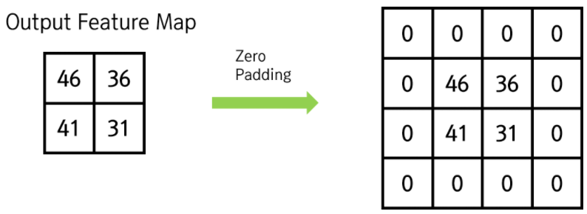
Zero Paddling
Convolution 레이어를 거치면 이미지의 크기가 줄어듬.
이미지의 특징을 추출해야 하는 Convolution 레이어의 특성 상 연산 후 이미지의 크기가 줄어드는 것은 좋지 않다. → 컨볼루션 레이어를 거친 후에도 이미지의 크기를 유지하는 방법
줄어든 이미지의 크기만큼 0으로 출력 특징 맵을 감싸는 것

Slide 11
Activation Layer
이미지의 특징을 추출해내는 역할을 한다
Convolution Layer에서 필터를 거친 이미지가 들어오면, 활성화 함수를 이용해서 살려 놓을 특징을 정하고 결과적으로 특징이 더 부각된 데이터를 출력
보통 CNN에서는 활성화 함수로 ReLU를 사용

Slide 12
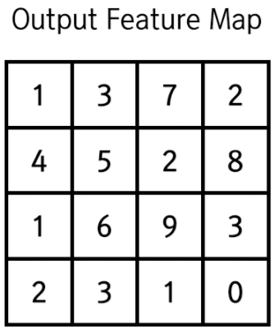
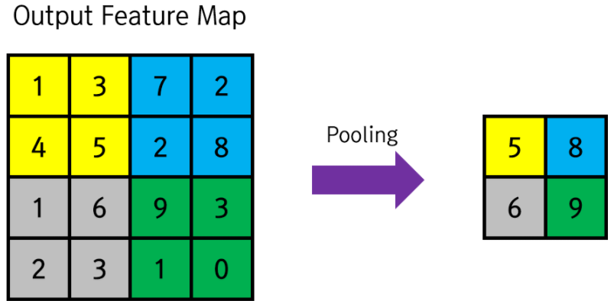
Pooling Layer
이미지의 크기를 줄이기 위한 레이어 줄인 후 특징을 부각
Convolution Layer에서도 이미지의 크기가 약간씩 줄어듬 BUT, 특정한 방법을 이용해 Padding, 즉 줄어든 공간을 채우며 Convolution 진행

Slide 13
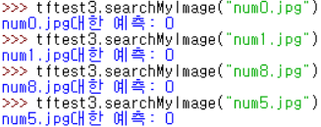
예상 숫자가 다 0으로 나옴

Slide 14
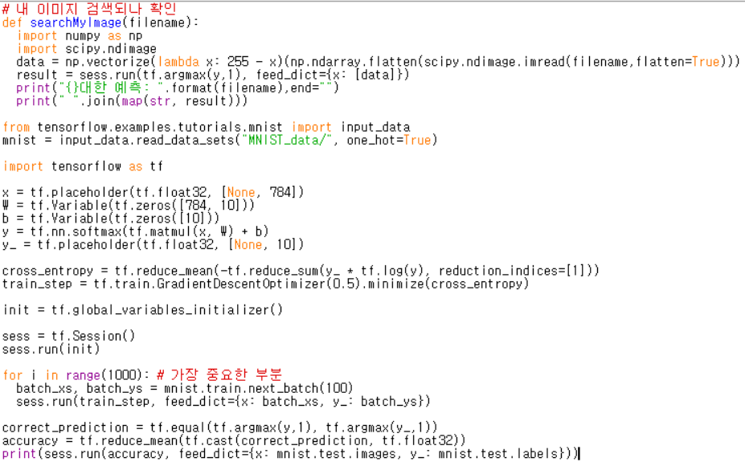

Slide 15
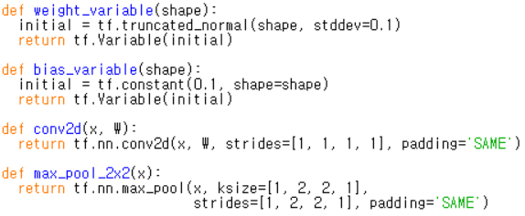
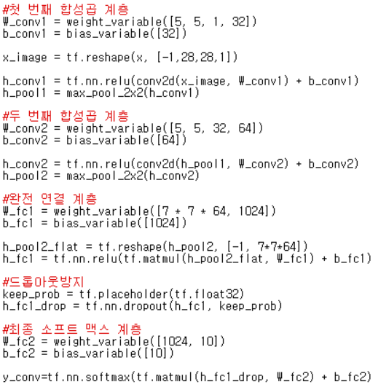
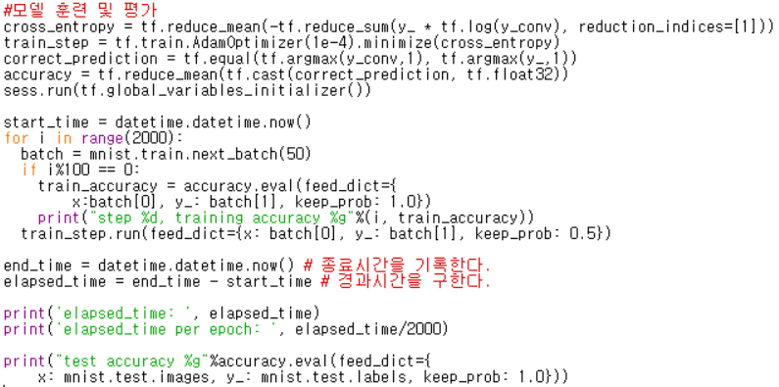
#가중치 초기화
#가중치 초기화
#합성곱
#맥스 풀링

Slide 16
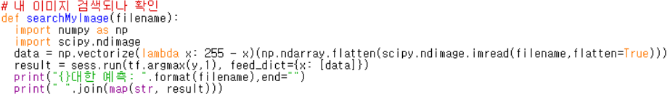
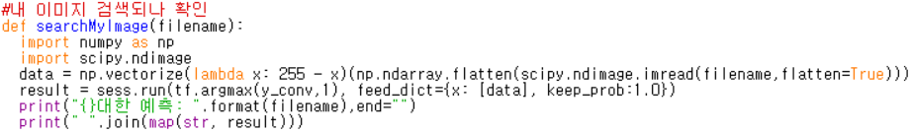
이미지 검색할 때 차이

Slide 17
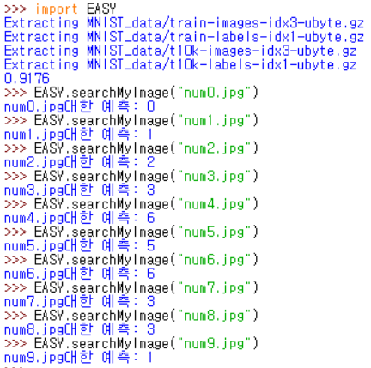

Slide 18
